Slide 1

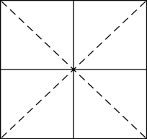

高
一
期中家长会
Senior middle school parents' meeting
汇报人
PPT营

Slide 2
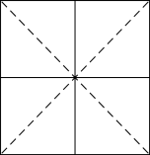

目
录
https://www.ypppt.com/
01
汇报篇
02
交流篇

Slide 3

高一(4)班家长会议流程：
01
班级基本情况汇报（班主任发言）
02
课任老师发言
03
学生代表交流
04
家长代表交流
05
家长与老师自由交流时间

Slide 4

第
一
部
分
，
汇 报 篇
高一
期中家长会

Slide 5




本次家长会的主要目的
了解学校管理，促进家校合作, 形成教育合力；
了解孩子的学习情况， 给孩子鼓劲、为了孩子更好地发展。

Slide 6



本次家长会的主要目的
主要目的
主要目的
促进交流与合作
达成教育共识

Slide 7



我们的愿望
家长积极配合，
老师倾情教育，
学生努力进步！

Slide 8

班级基本情况汇报
（班主任发言）
It is usually organized by teachers, performed by students, or demonstrated by students' works, and visited or appreciated by parents. This form is mainly to increase the tripartite interaction between teachers, students and parents. The display of students' learning achievements over a period of time is usually arranged at the end of the semester or before important festivals. Its main purpose is to show parents students' learning achievements and enhance the closeness of the three parties.

Slide 9


1、 介绍参会领导及任课老师
语文：老师
数学：老师
英语：老师
物理：老师
化学：老师
政治：老师
地理：老师
历史：老师

Slide 10

2、班级管理
（2）
（4）
既要全面抓，又要突出重点。
以学习为重中之重，抓好两操、两休及卫生，扎扎实实做好班级工作。
（1）
（3）
（5）
对班级严格管理，严是爱，松是害 。
加强思想教育，增强学生信念与成材欲望。
从学生实际出发，客观、科学评价每一位学生。

Slide 11


期中考试分析
这次总共考九门学科，其中语文、数学满分各为150分，英语满分120分，物理、化学、 历史、政治、地理满分各100 九科合计共920分，高考总分满分是750分。高考会分文理科，高一年级我们不能让孩子们有偏科现象。
班级最高分：552分 同学
学科成绩
语文86；数学107；英语53.5；物理58；化学80；历史50； 政治46； 地理69。
PPT下载 http://www.ypppt.com/xiazai/

Slide 12

给家长的几点意见
家长要培养学生的处事能力，要让学生能自己管理自己，该带的东西一律由学生自己带齐，能自己做的自己做，培养独立能力。
注重学生学习习惯和学习能力的培养，使学生养成良好的学习方法，切记家长不要包办代替，要注重学生的实践能力和创新能力。
家长要了解学校对学生的要求，积极配合学校做好工作（如封闭管理，手机问题）。

Slide 13

给家长的几点意见
要学会欣赏学生，要善于发现他们的闪光点。
要给孩子创造一个良好的学习环境。
在学生的学习方面多与教师进行交流。
在这里我想说，不要过分娇惯孩子。

Slide 14
给家长的几点意见
家长同志们，我们的目标是统一的，我们的任务是一致的，希望我们相互合作，把我们的学生，您的孩子，培养成学习勤奋，品质优良的优秀人才，为将来学生的升大学、就好业、乃至整个人生的发展打下坚实的基础。
最后我想说：高中是一个关键时刻，很多同学认为这是人生的转折点，面对两年半后的高考既充满了向往，也充满了压力。我们经常告诉学生：只为成功想办法不为失败找理由，一次进步是侥幸，循序渐进创成功。一次失败是失误，败而不馁称英雄。拼搏是收获的光明路，目标是前进的指南针，沉闷是思维的麻醉剂，拖延是成功的绊脚石。希望家长同志们对于学校的工作、对于我们的教师的教学多提宝贵的意见和建议。

Slide 15


光荣榜（班级前十名）
姓名
姓名
姓名
姓名
姓名
姓名
姓名
姓名
姓名
姓名

Slide 16
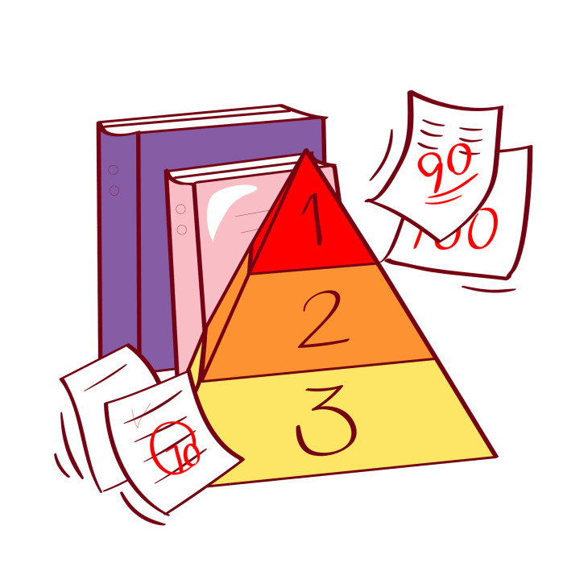
光荣榜（单科优品名）
姓名
姓名
姓名
姓名
姓名
姓名
姓名
姓名

Slide 17



光荣榜（学习标兵）
姓名
姓名
书山有路勤为径 学海无涯苦作舟
姓名
姓名
Notes:
https://www.ypppt.com/

Slide 18

光荣榜（优秀班干部）
姓名
姓名
学习心静则灵
姓名
姓名

Slide 19
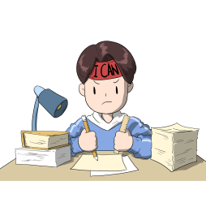
光荣榜（文明学生）
姓名
姓名
不经一番寒彻骨 哪得梅花扑鼻香
姓名
姓名

Slide 20

光荣榜（进步之星）
姓名
姓名
放飞梦想
点燃激情
姓名
姓名

Slide 21

光荣榜（奉献之星）
姓名
姓名
顽强拼搏
青春无悔
姓名
姓名

Slide 22
第
二
部
分
，
交 流 篇
高一
期中家长会

Slide 23
课任老师发言
It is usually organized by teachers, performed by students, or demonstrated by students' works, and visited or appreciated by parents. This form is mainly to increase the tripartite interaction between teachers, students and parents. The display of students' learning achievements over a period of time is usually arranged at the end of the semester or before important festivals. Its main purpose is to show parents students' learning achievements and enhance the closeness of the three parties.

Slide 24
学生代表经验交流
It is usually organized by teachers, performed by students, or demonstrated by students' works, and visited or appreciated by parents. This form is mainly to increase the tripartite interaction between teachers, students and parents. The display of students' learning achievements over a period of time is usually arranged at the end of the semester or before important festivals. Its main purpose is to show parents students' learning achievements and enhance the closeness of the three parties.

Slide 25
家长代表发言
It is usually organized by teachers, performed by students, or demonstrated by students' works, and visited or appreciated by parents. This form is mainly to increase the tripartite interaction between teachers, students and parents. The display of students' learning achievements over a period of time is usually arranged at the end of the semester or before important festivals. Its main purpose is to show parents students' learning achievements and enhance the closeness of the three parties.

Slide 26

如何看待成绩？
肯定子女的每一滴收获，鼓励子女的每一点进步
It is usually organized by teachers, performed by students, or demonstrated by students' works, and visited or appreciated by parents. This form is mainly to increase the tripartite interaction between teachers, students and parents. The display of students' learning achievements over a period of time is usually arranged at the end of the semester or before important festivals. Its main purpose is to show parents students' learning achievements and enhance the closeness of the three parties.

Slide 27

——家长适当的期望值
给孩子一个能达到的目标
孩子是家长的希望，教育好孩子是老师的希望。
父母对孩子期望值的高低直接影响孩子将来所取得成就的大小。
应该有一定的期望值，尽量要恰到好处。

Slide 28
——家长适当的期望值
给孩子一个能达到的目标
孩子是家长的希望，教育好孩子是老师的希望。
父母对孩子期望值的高低直接影响孩子将来所取得成就的大小。
应该有一定的期望值，尽量要恰到好处。

Slide 29

——家长听的话
说给爸爸妈妈的话
刻苦努力，不断拼搏，是我们奋进的号角，
坚忍顽强，超越自我，是我们追求的品格，
克服困难，励志向前，是我们不改的信念，
乌鸦反哺，回报父母，是我们不变的誓言，
健康成长，创造辉煌，是我们共同的心愿！

Slide 30

成功的教育
应该是学校、家庭、社会共同作用的结果！
It is usually organized by teachers, performed by students, or demonstrated by students' works, and visited or appreciated by parents. This form is mainly to increase the tripartite interaction between teachers, students and parents. The display of students' learning achievements over a period of time is usually arranged at the end of the semester or before important festivals. Its main purpose is to show parents students' learning achievements and enhance the closeness of the three parties.

Slide 31

——家长听的话
共勉：
我们重视学生的成长，而不仅仅是成功；
我们重视学生的人格，而不仅仅是成绩；
我们重视学生的创新，而不仅仅是接受；
我们重视学生的终身，而不仅仅是现在。

Slide 32

家 长 配 合
给家长的几点提示：
1.要时刻关注孩子，鼓励孩子，不批评孩子； 2.要多和孩子交流思想，进行沟通； 3.不要给孩子过多的钱；
4.家长没必要给孩子购买电脑、平板和手机等； 5.要教育孩子养成良好的、文明的行为习惯； 6.走读生家长要注意不能让孩子熬夜，早上督促孩子早起，叮嘱其注意安全；
7.家长要及时与教师交流，尤其是班主任；

Slide 33

请家长写下您的寄语
——孩子的健康成长，有赖您精心的呵护、正确的教导。
成长只有一次,
陪孩子成长,
让我们共同托起
明天的太阳！

Slide 34
感
谢
您的观看！
Senior middle school parents' meeting
汇报人
PPT营

Slide 35

10000+套精品PPT模板全部免费下载
PPT营
www.pptying.com
Notes:
模板来自于 https://www.pptying.com 【PPT营】

